Slide 1
Муниципальное бюджетное дошкольное образовательное учреждение детский сад с. Чемодановка
Проект
«Со словами весело играть»
Подготовила: учитель-логопед Холзинева М.В.

Slide 2
Цель проекта: формирование навыков словообразования у детей старшего дошкольного возраста и использование их в построении грамотной и понятной речи; формирование предпосылок к успешному обучению в в школе.
Задачи:
1 формирование навыков словообразования с целью обогащения словарного запаса и построения грамотной и понятной речи;
2 развивать умение внимательно слушать педагога, взаимодействовать с ним в процессе игры;
3 воспитывать у детей интерес к овладению навыками словообразования в процессе игры, интерес к родному языку.
Вид проекта: краткосрочный
Участники: дети подготовительных групп

Slide 3
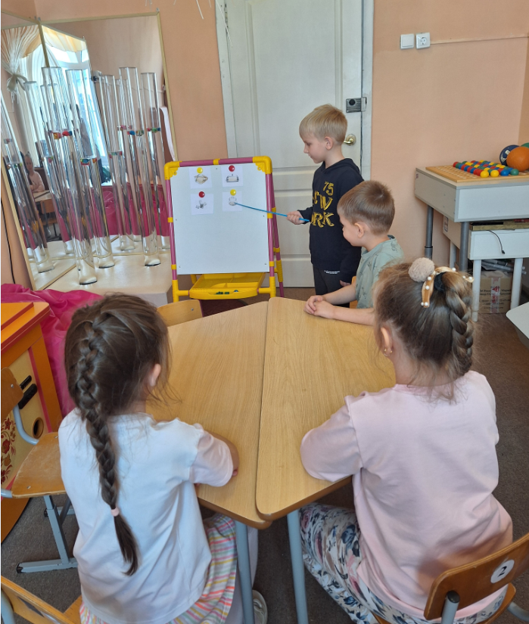
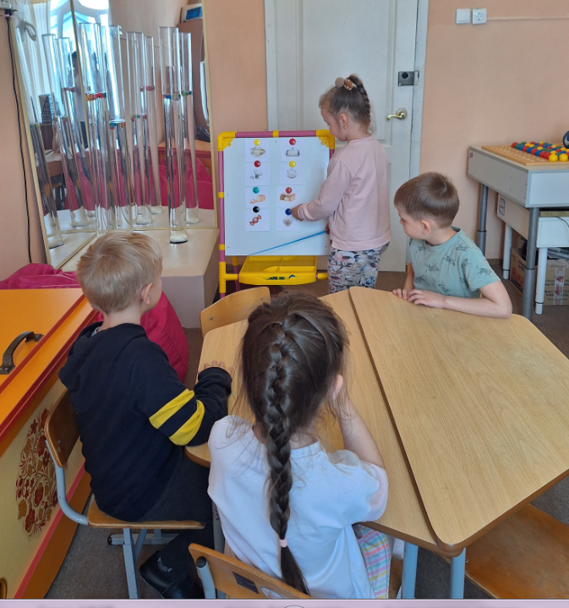
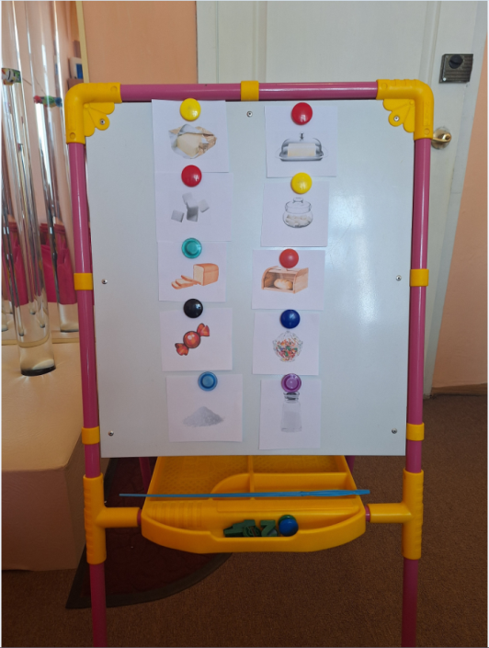
Подгрупповое занятие на тему « Помощники Федоры»

Slide 4
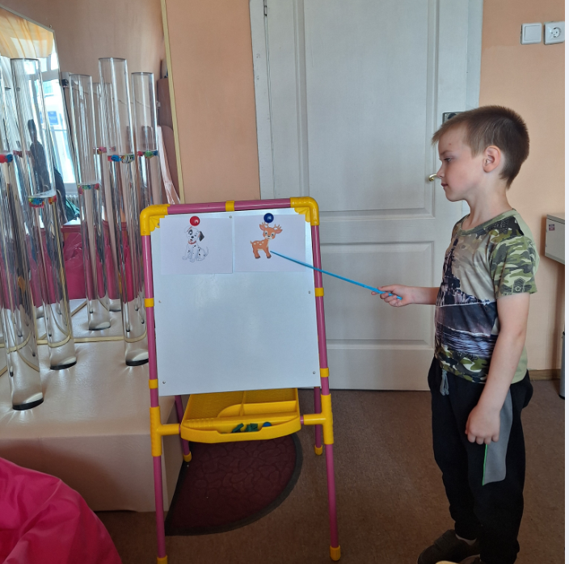
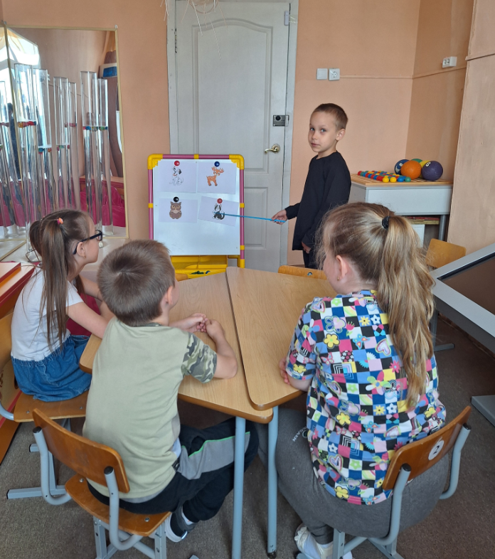
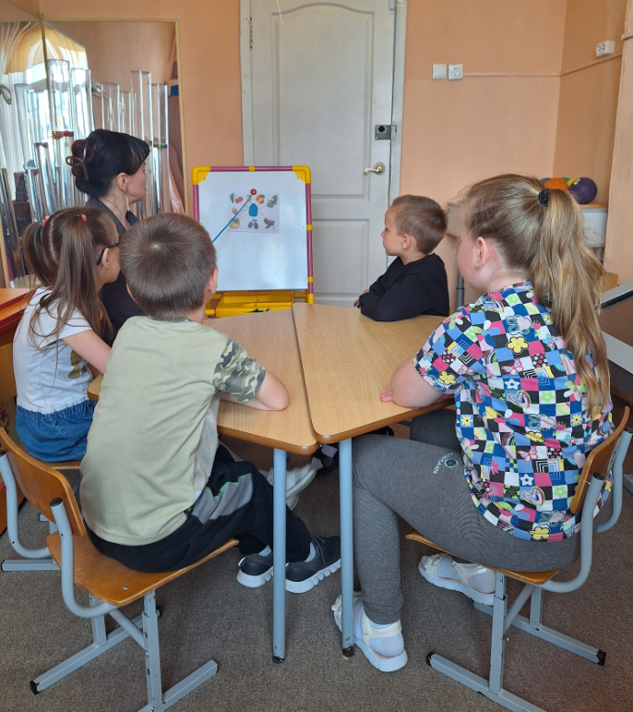
Подгрупповое занятие на тему: «Словообразование и словоизменение»

Slide 5
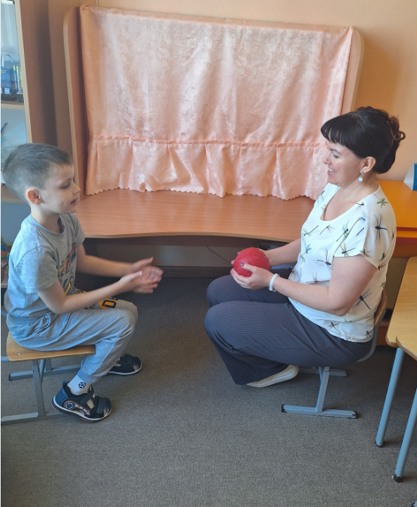
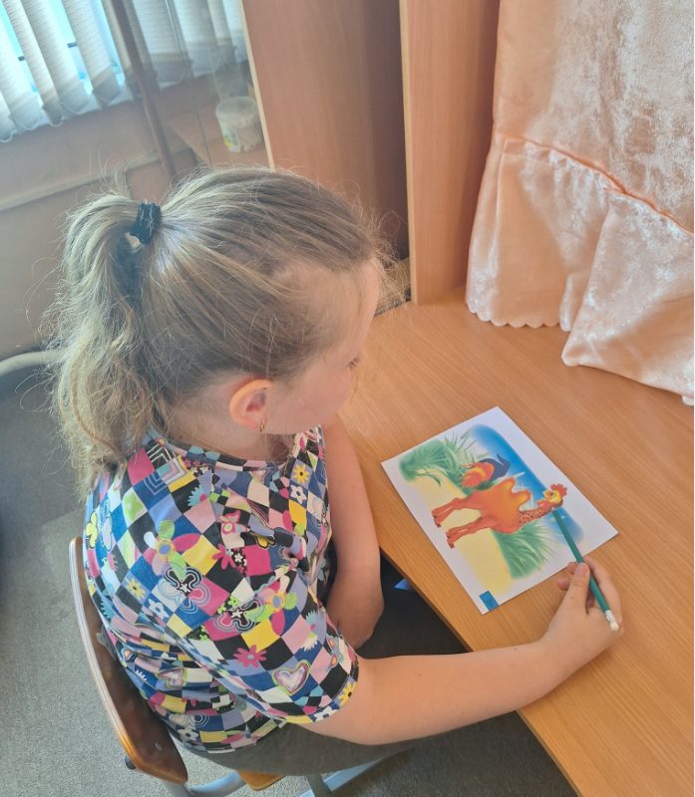
Дидактические игры и упражнения на формирование навыков словообразования
«Лови и называй» « Фантастический зверь»

Slide 6
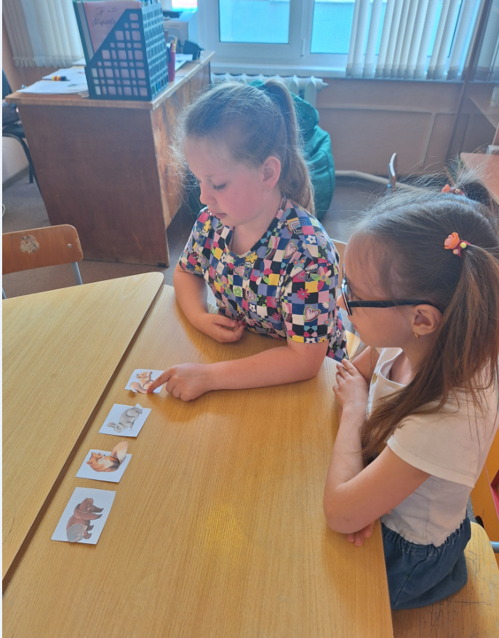
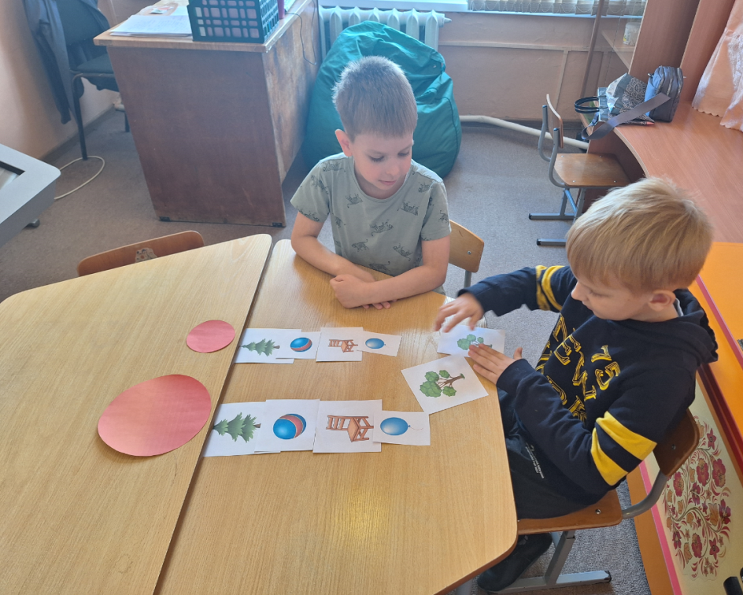
«Угадай, чьи это хвосты» « Большой и маленький»

Slide 7
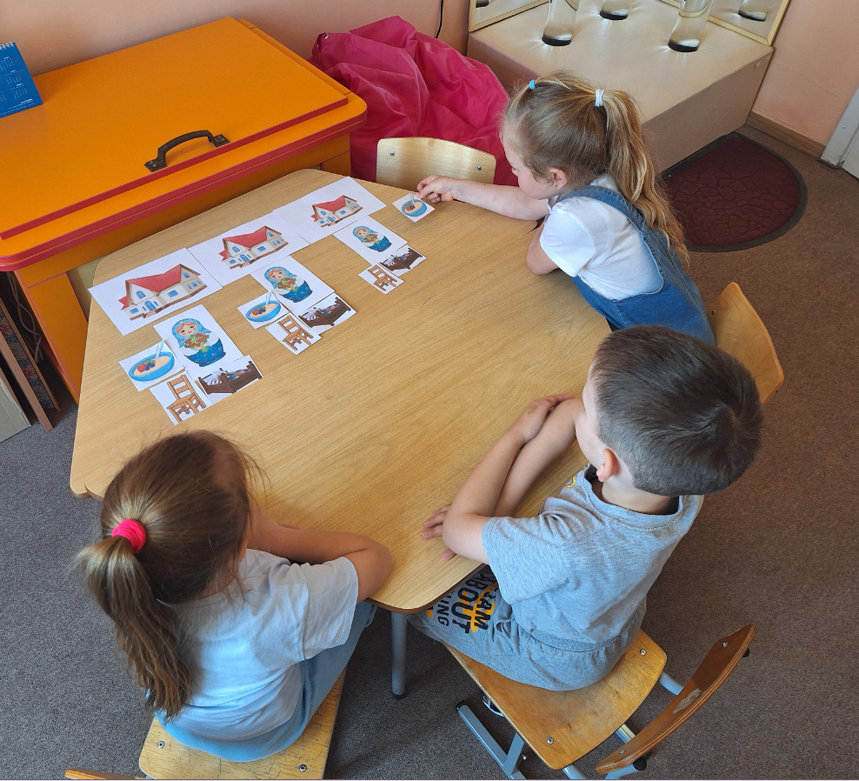
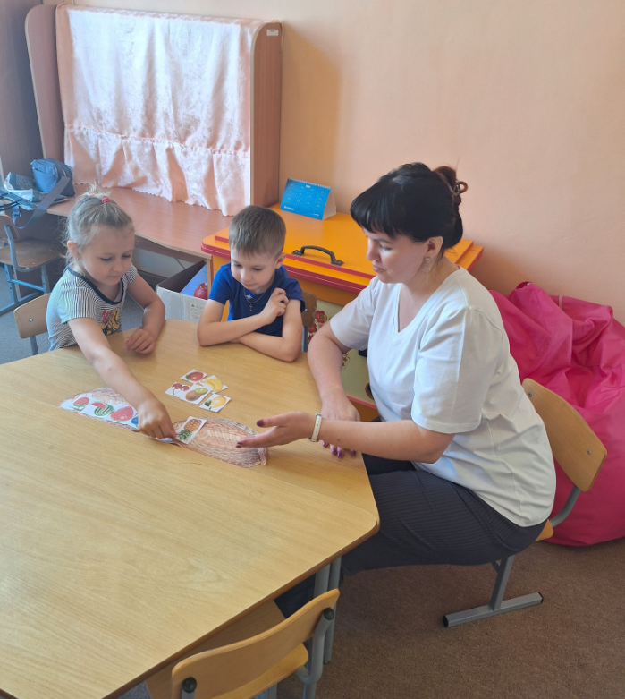
«В гостях у матрёшек» « Экскурсия в сад»

Slide 8

Буклет для педагогов и родителей

